Slide 1

微专题 立体几何中平行与垂直关系的探究
武进区礼嘉中学 张钰娇

Slide 2
回顾性训练
1．(2017· 盐城二模)α，β为两个不同的平面，m，n为两条不同的直线，下列命题中正确的是__________(填上所有正确命题的序号)．
①若α∥β，m⊂α，则 m∥β； ②若m∥α，n⊂α，则m∥n；
③若α⊥β，α∩β＝n，m⊥n，则m⊥β；④若n⊥α，n⊥β，m⊥α，则 m⊥β.
① ④
2.(2009· 江苏卷)设α和β为不重合的两个平面，给出下列命题：
(1)若α内的两条相交直线分别平行于β内的两条直线，则α平行于β；
(2)若α外一条直线l与α内的一条直线平行，则l和α平行；
(3)设α和β相交于直线l，若α内有一条直线垂直于l，则α和β垂直；
(4)直线l与α垂直的充要条件是l与α内的两条直线垂直．
上述命题中，真命题的序号是__________(写出所有命题的序号)．
(1) (2)

Slide 3
线线平行
线面平行
判定定理五推一
判定定理三推一
面面平行
（平行于同一直线的两直线平行）
（平行于同一平面的两平面平行）
性质定理三推一
α∥β
a⊂α
a∥α
性质定理三推一
a⊥α
a⊥β
性质定理二推一
α∥β
线面垂直
α//β
a⊥α
a⊥β
判定定理五推一
判定定理二推一
线线垂直
定义
面面垂直
性质定理四推一

Slide 4
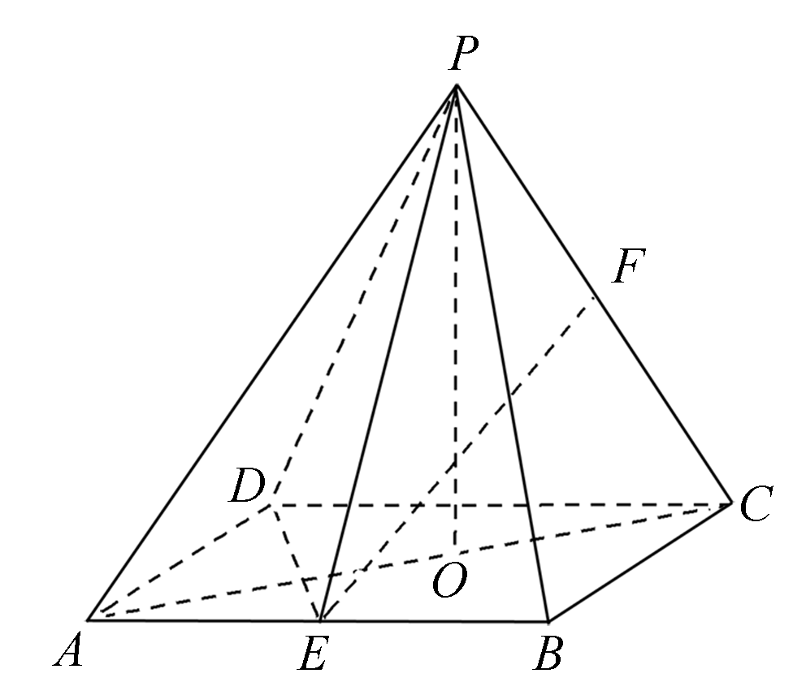
题型1
利用平行、垂直的判定定理与性质定理解决位置关系

Slide 5
题型1
利用平行、垂直的判定定理与性质定理解决位置关系

Slide 6
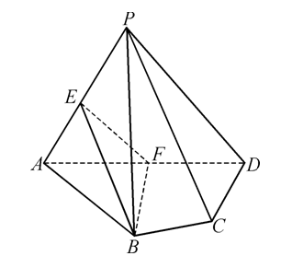

Slide 7
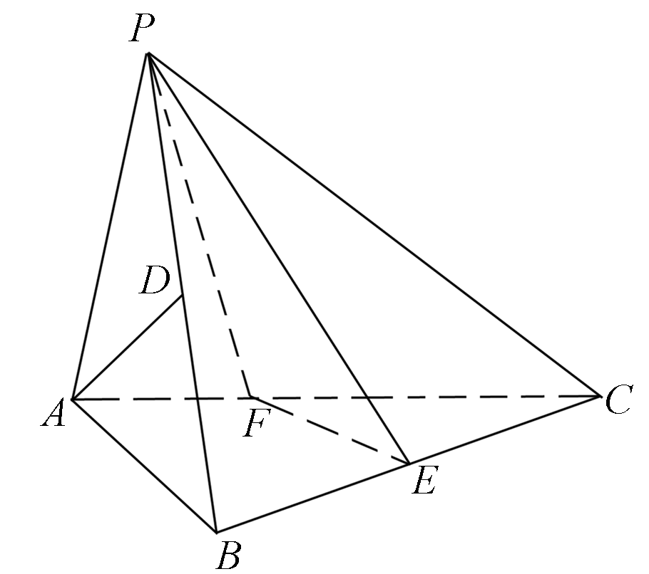
题型2
立体几何中关于动点位置常见问题的处理

Slide 8
题型2
立体几何中关于动点位置常见问题的处理

Slide 10
趣味思考

Slide 11
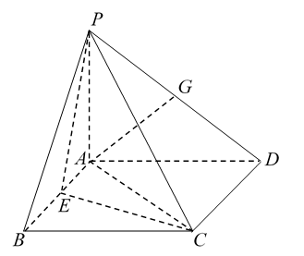
题型3
立体几何中的空间距离问题

Slide 12
课后小结
定理名称 | 文字语言 | 图形语言 | 符号语言
…………
…………

